Slide 1
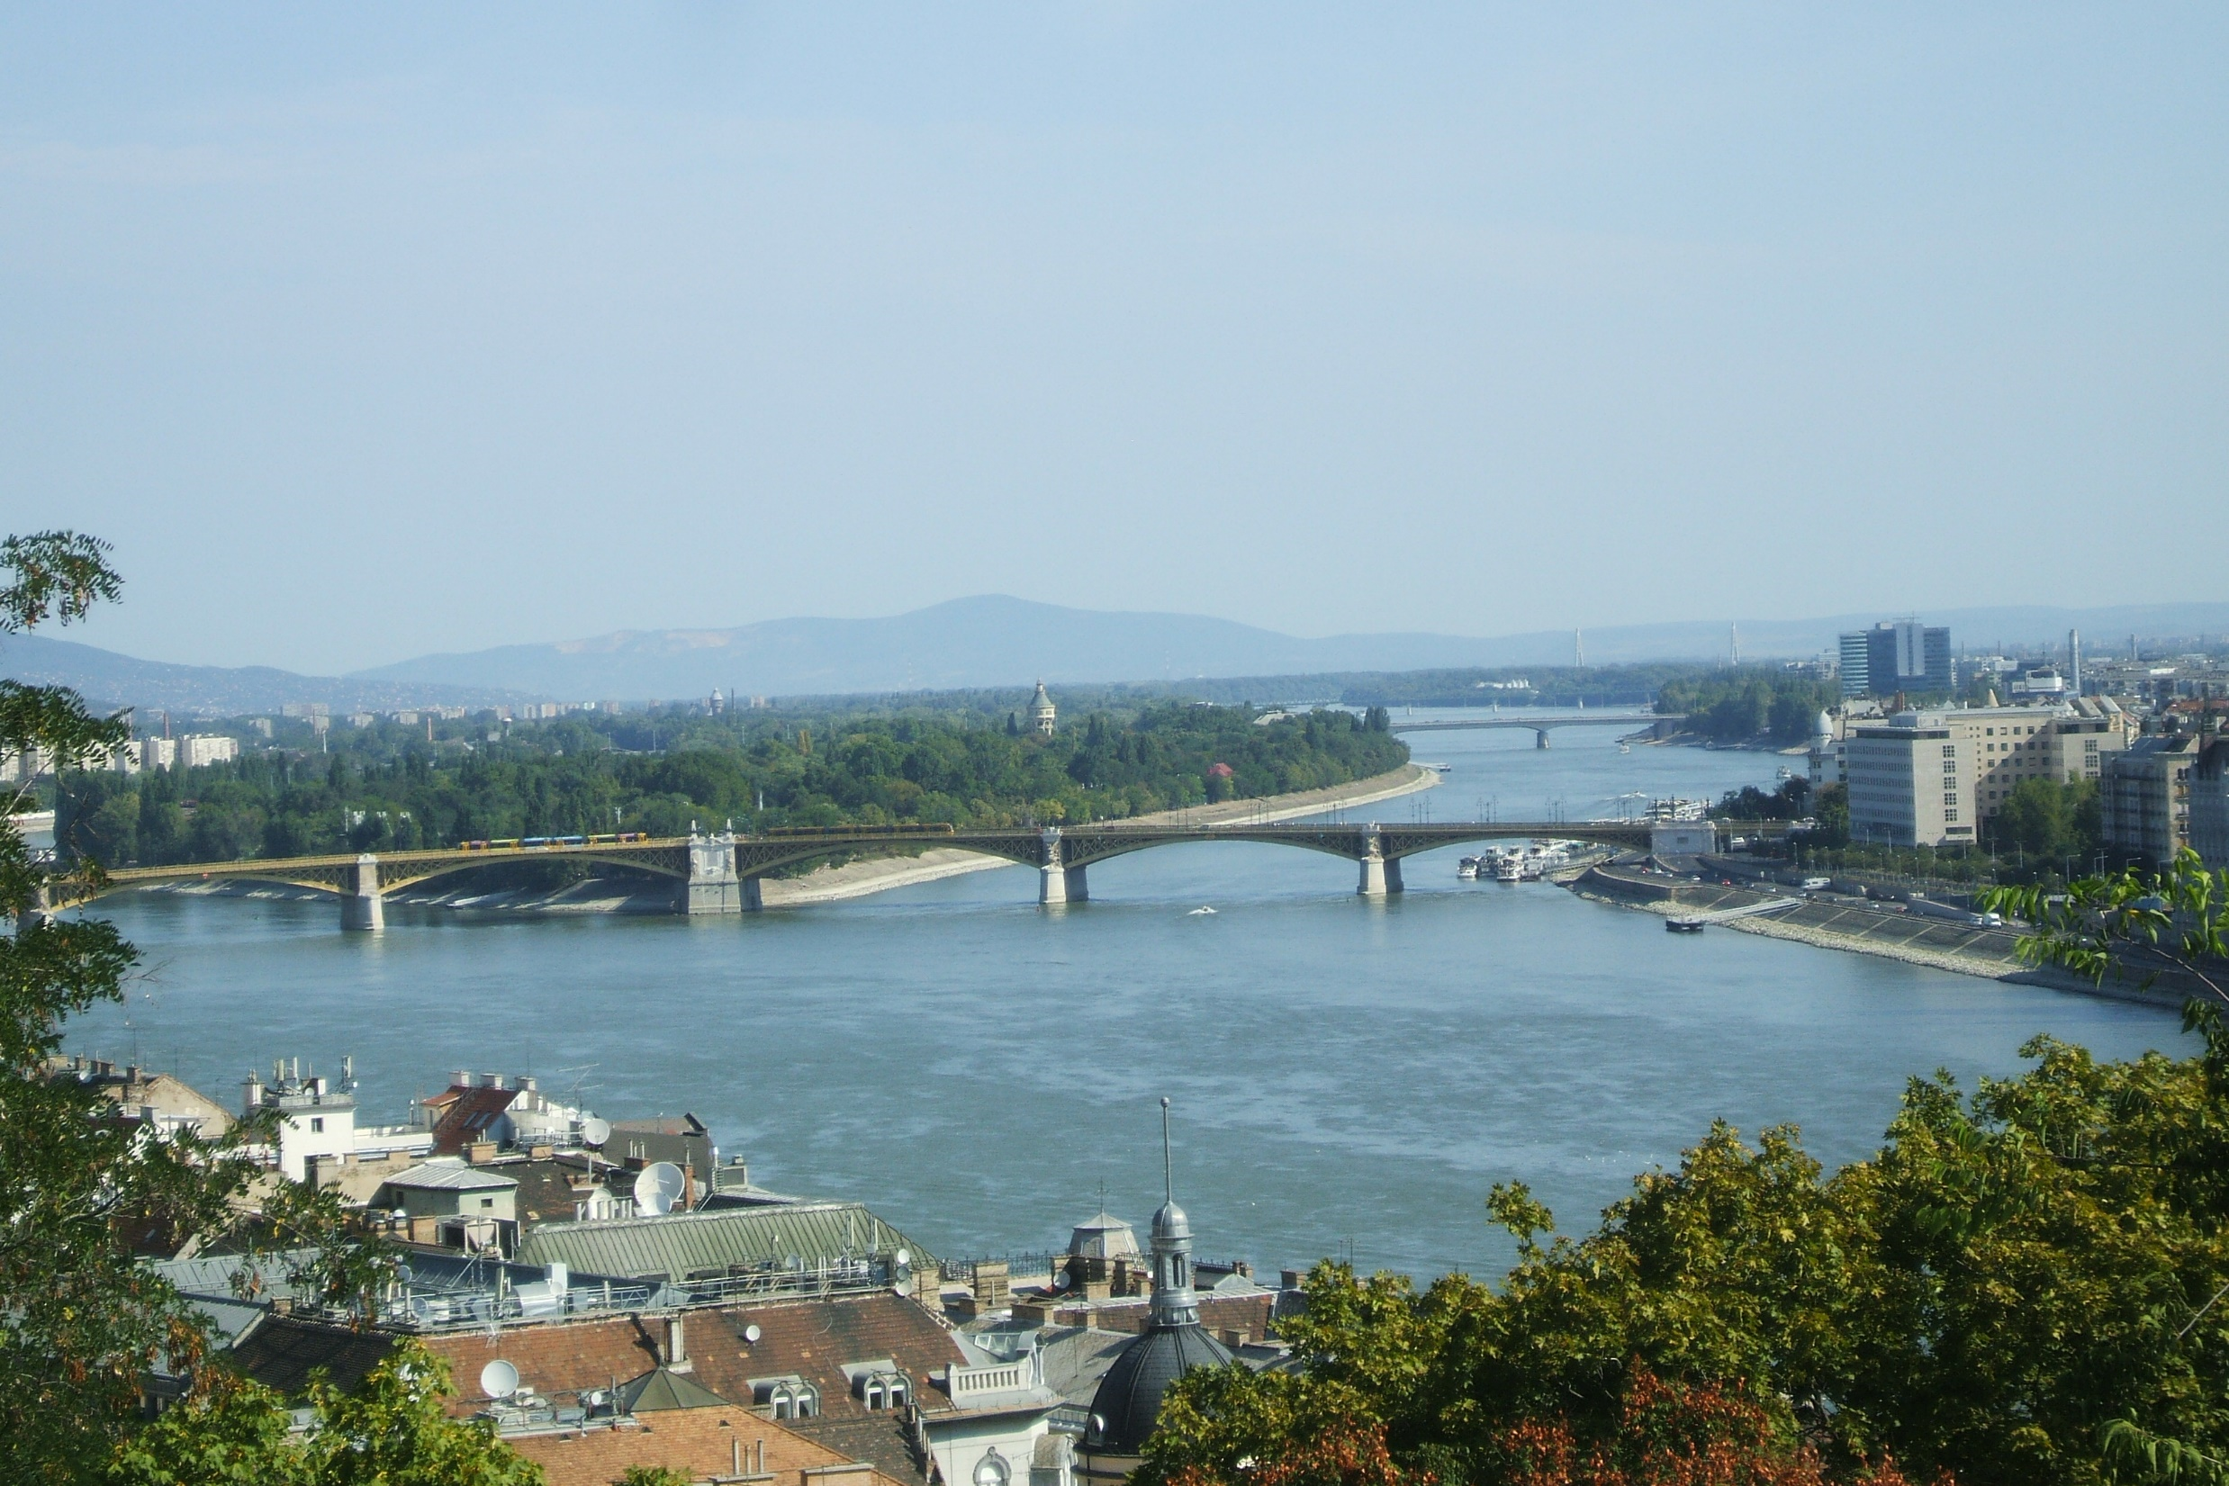
река Дунав

Slide 2
Географско положение
Река Дунав е втората по дължина река в Европа — 2860 км.
Извира от планината Шварцвалд в Германия, на 678 м надморска височина.

Slide 3
Извор на река Дунав
През 1895 г. Адолф Хеер изгражда скулптурна композиция над кръглия басейн на потока Дунав, която изобразява майка Баар, сочеща пътя на младия Дунав.

Slide 4
Географско положение
По пътя си многократно променя посоката си.
Основното ѝ направление е от запад на изток.
Приема над 300 потока.

Slide 5
Протича през десет държави
Германия
Австрия
Словакия
Унгария
Хърватия
Сърбия
България
Румъния
Молдова
Украйна

Slide 6
Влива се в Черно море чрез делта, която има три ръкава.

Slide 7
Реката е пълноводна през пролетта.
През няколко сурови зими отделни участъци от нея замръзват.

Slide 8
Река Дунав е свързана чрез канали в общ воден път с реките Рейн и Майн.

Slide 9
Екология
За Световния ден на водата през 2007 г. река Дунав е включена в списъка на най-застрашените реки в света.

Slide 10
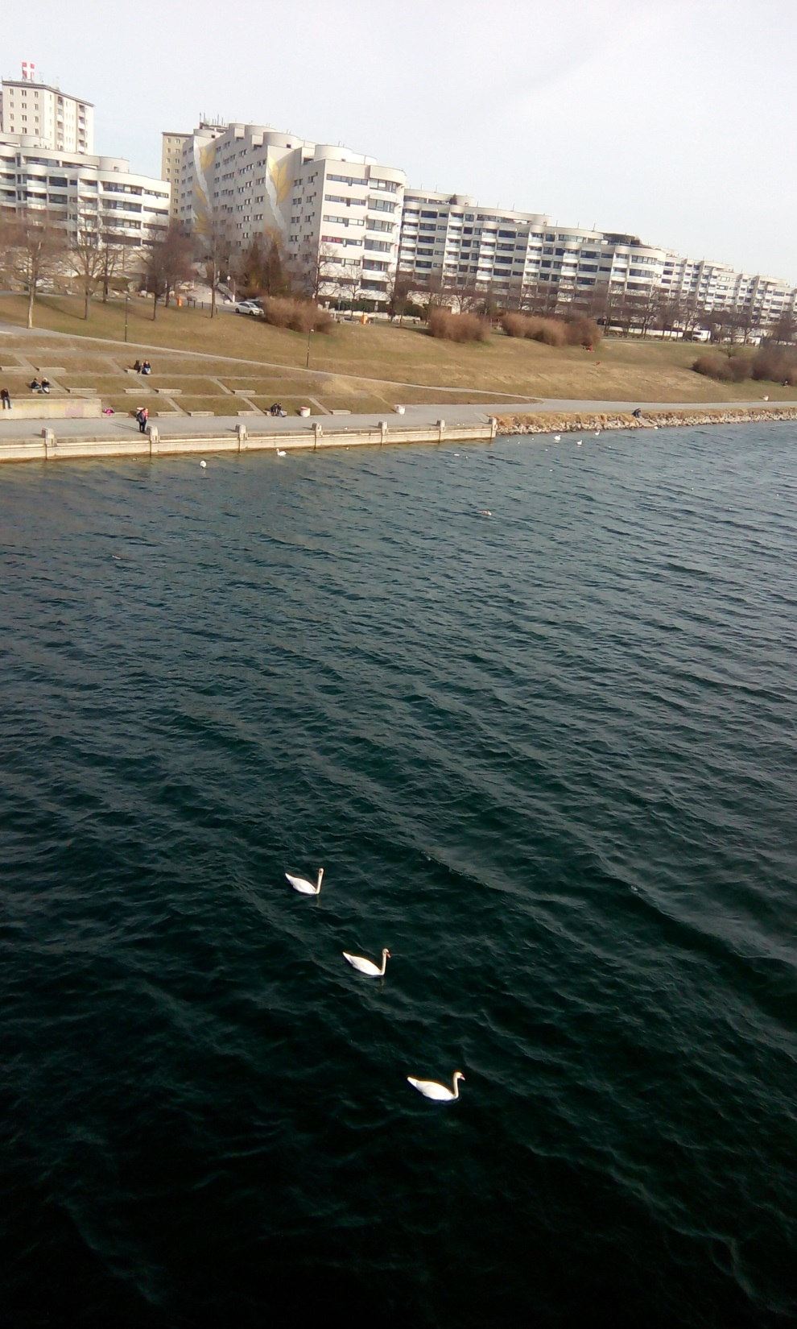
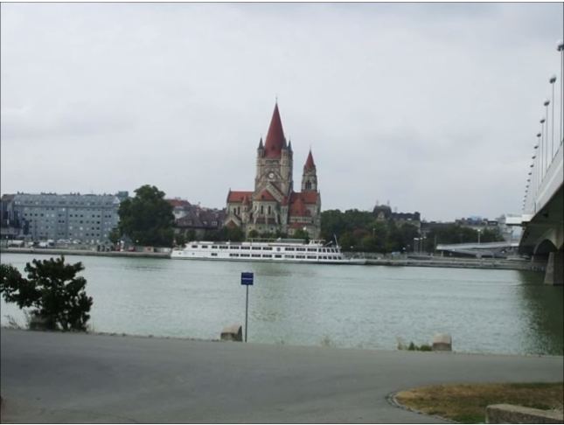
Река Дунав – Виена

Slide 11
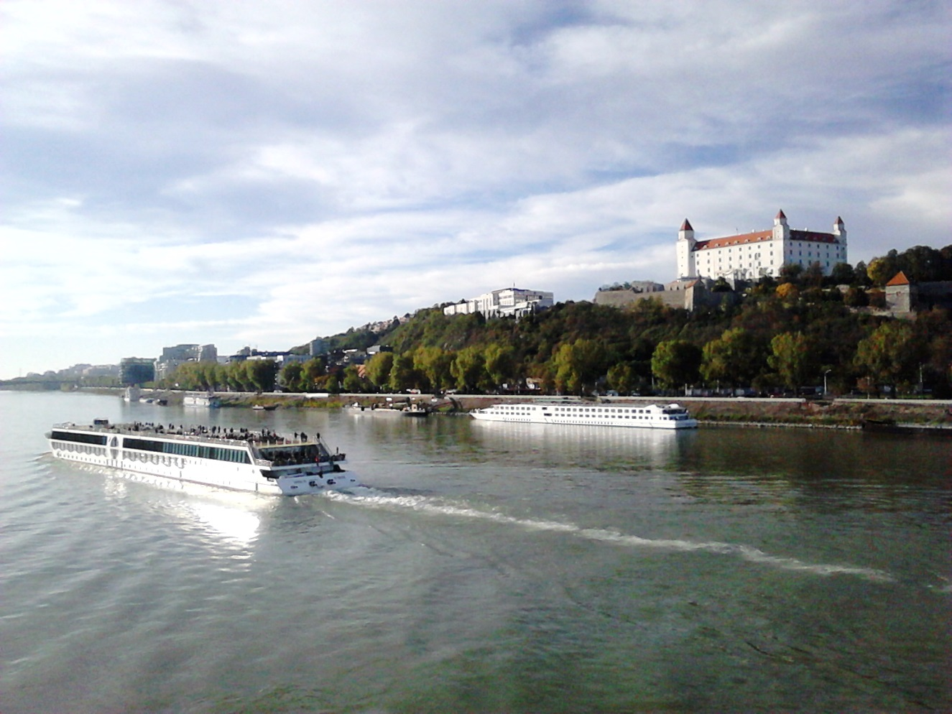
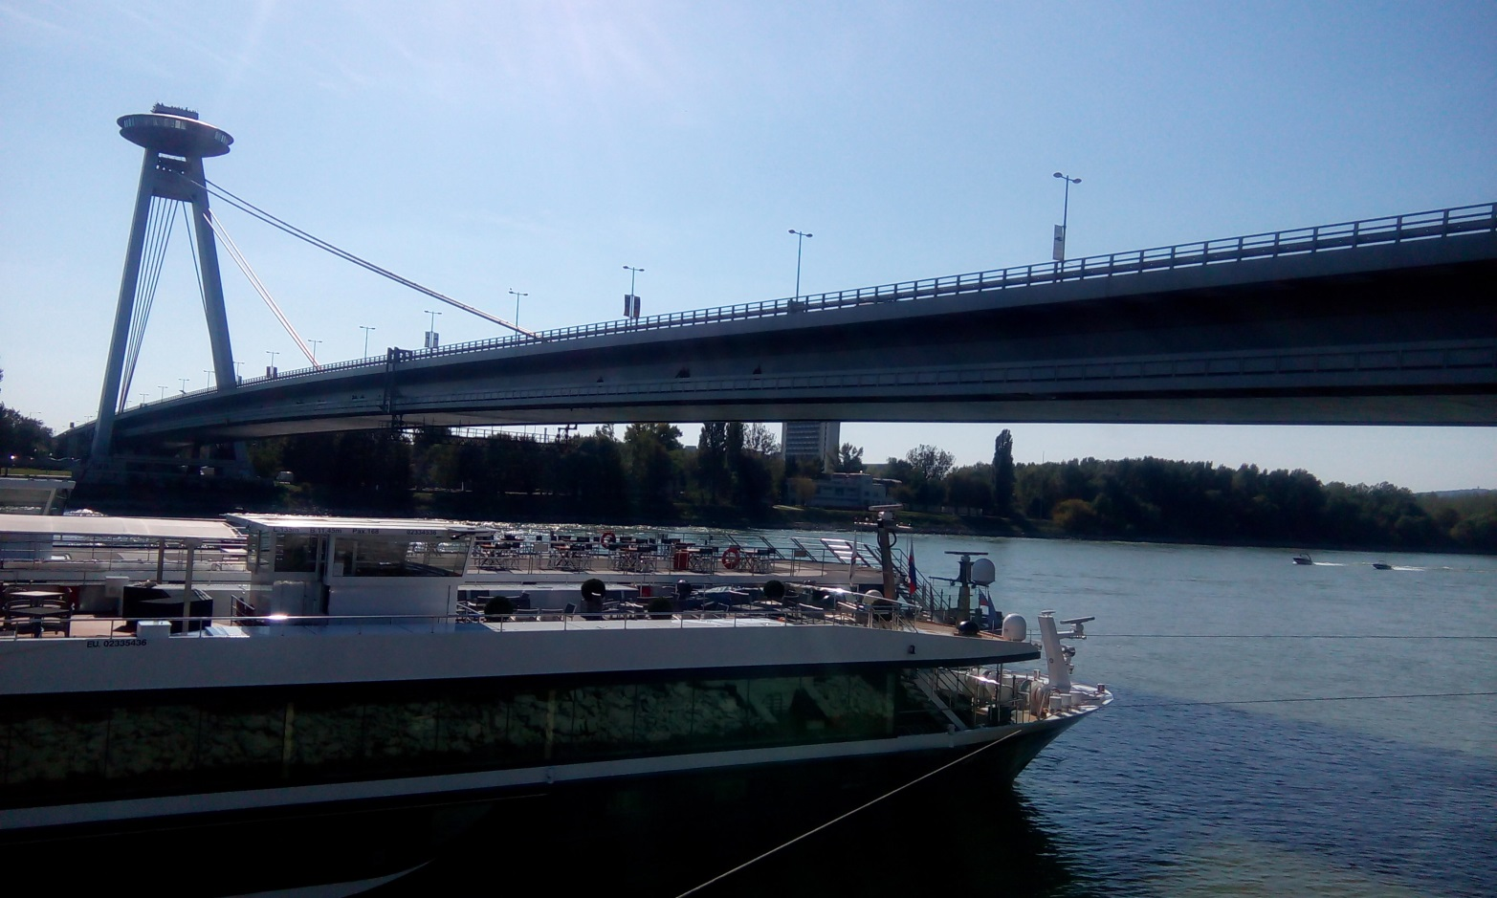
Река Дунав – Братислава

Slide 12
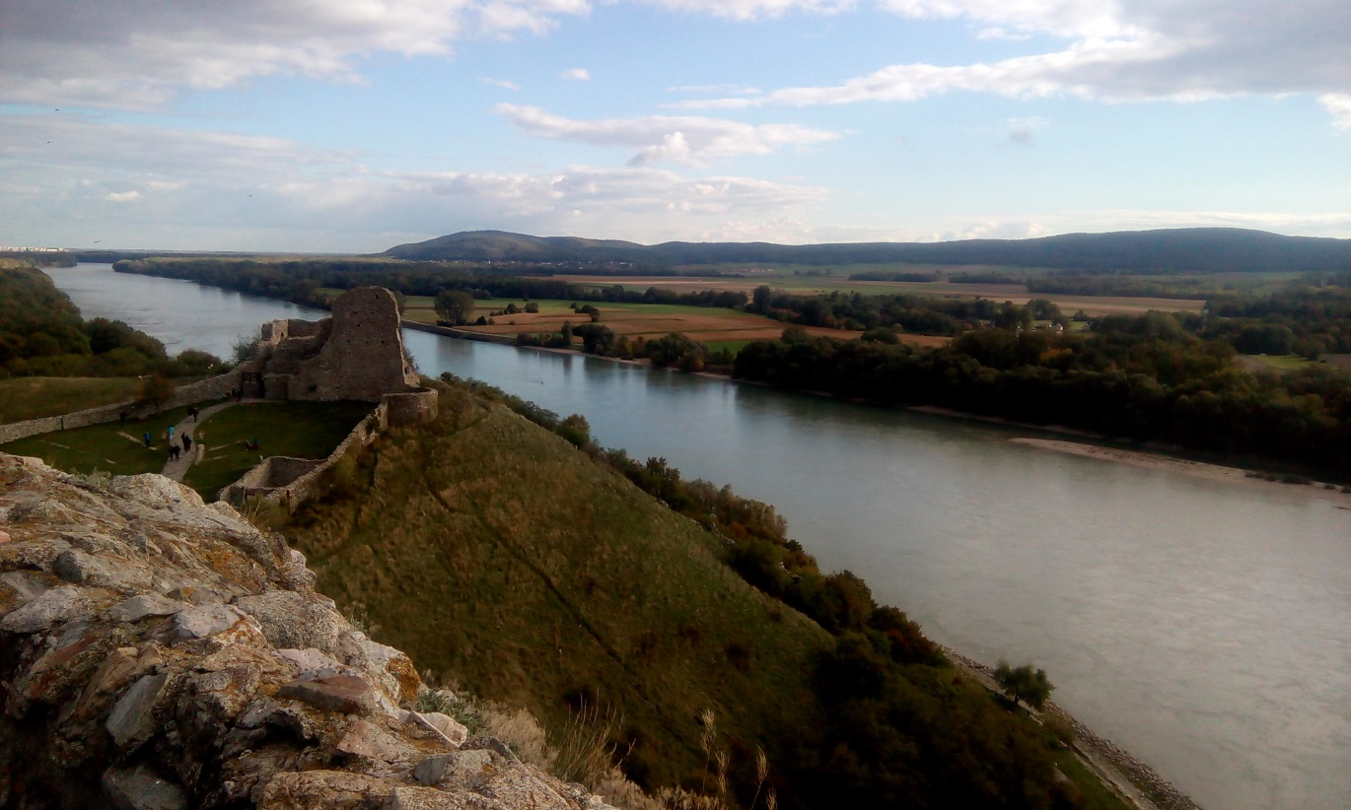
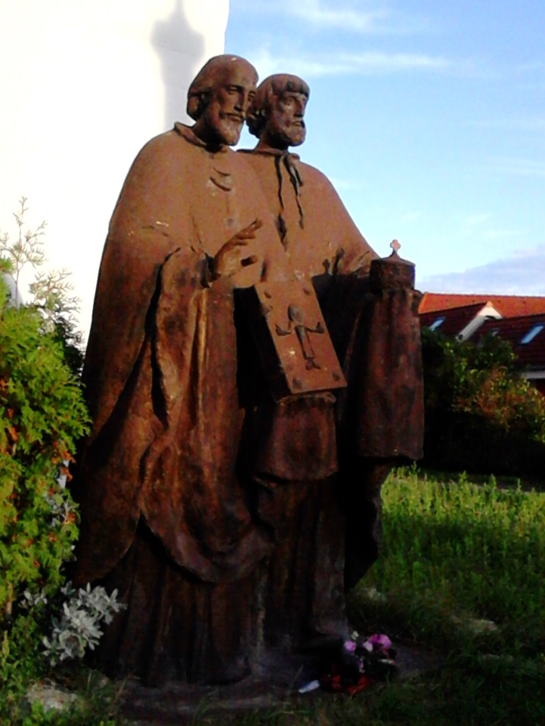
Река Дунав – Братислава
Крепостта Девин край Братислава
Паметникът на св.св. Кирил и Методи, Девин, Братислава

Slide 13
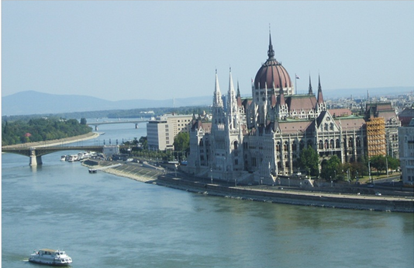
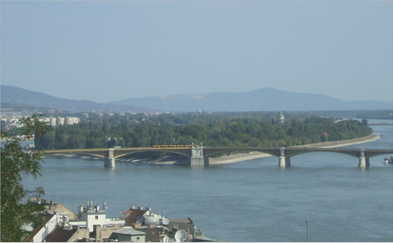
р. Дунав – Будапеща
Остров Маргарита
Парламентът на Унгария

Slide 14
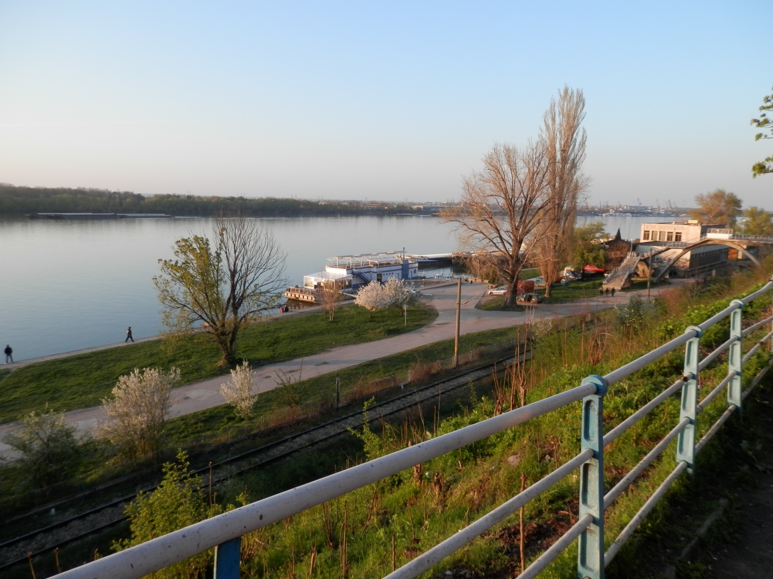
Река Дунав – Русе

